Slide 1
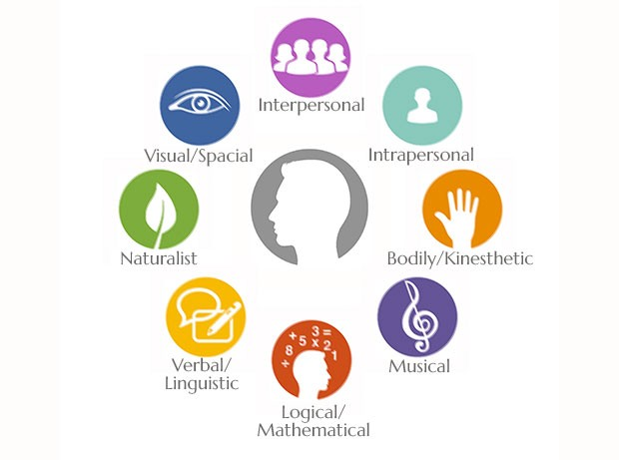
Andronache Ioana-Alexandra Facultatea de Istorie
FRAMES OF MIND

Slide 2
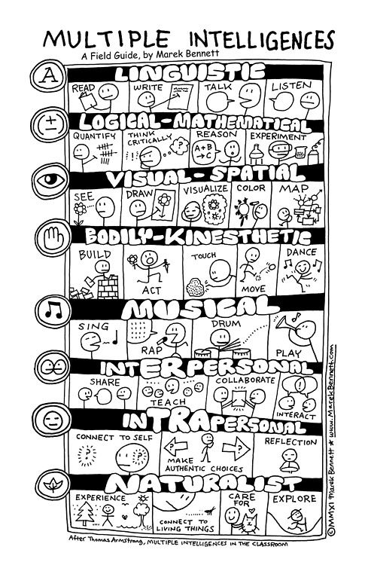
Din ”Frames of mind” aflat-am, cu mirare
C-a fi inteligent înseamnă ”să te descurci”
Să ieși cu fruntea sus din orice-mprejurare
Să treci cu brio prin ale vieții furci!

Slide 3
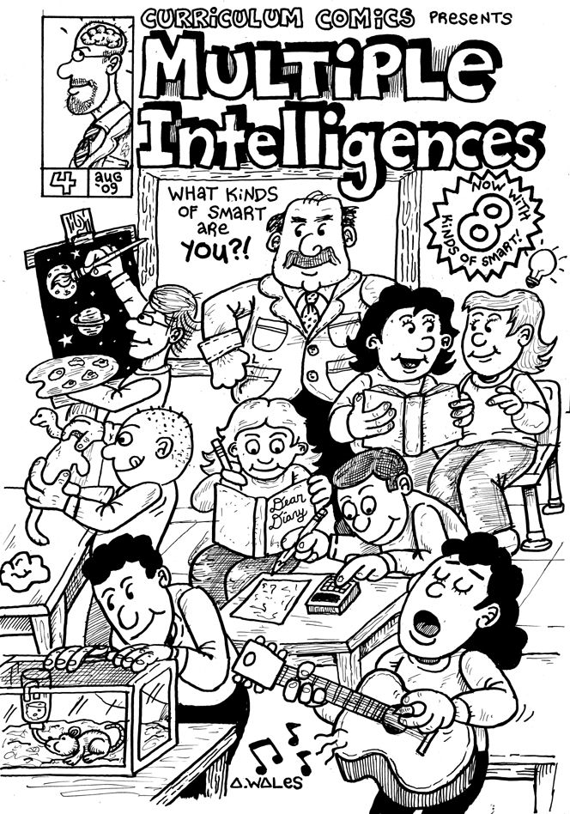
Acest parcurs al vieții e o filosofie
S-alegi mereu ”rețeta nimerită”
Prescrisă de un doctor în psihologie:
Uzează de inteligența potrivită!

Slide 4

Când ești în dialog, compui sau scrii o carte
Alege-ți vorbele atent, cu socoteală
De cronici pozitive să speri a avea parte
Apel să faci atunci la cea VERBALĂ!

Slide 5
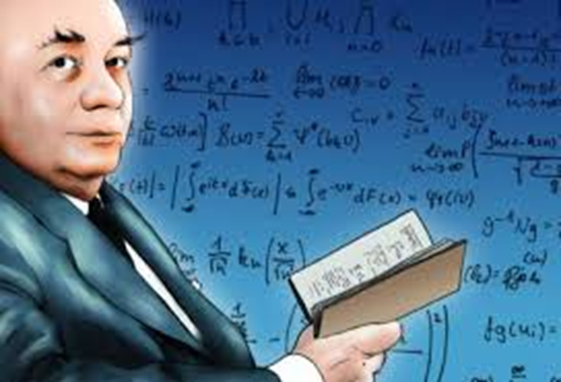
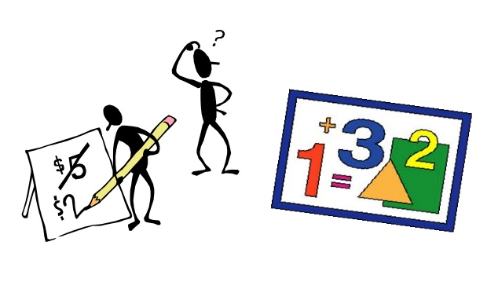
Când calcule complexe, te țin în loc blocat Ca monstru-n labirintul mitologic Și ești fără scăpare, un fel de condamnat Salvarea ți-o oferă stilul LOGIC!

Slide 6
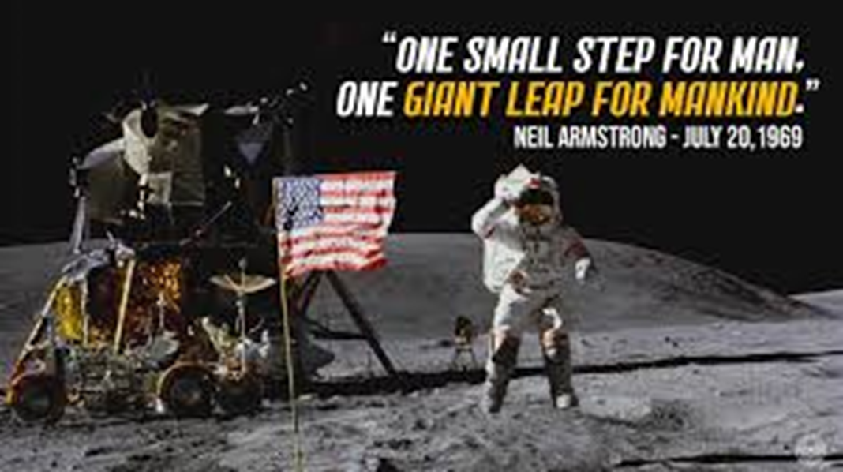
De ești atras de arte, de tot ce-i grandios
Sau în grădină-ți place să fie rânduială
Pilot de vrei să fii, să zbori în Cosmos
Alegi INTELIGENȚA SPAȚIALĂ!

Slide 7
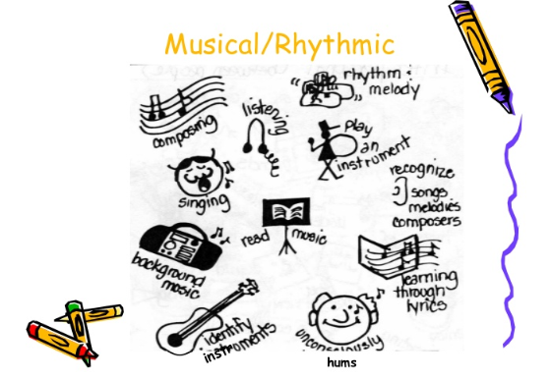
De știi cânta ”Aida” cu vocea și trombonul Și concertezi la Londra, Balșoi Teatr sau Scala Și poți face arpegii, punând diapazonul Caracteristică e sfera MUZICALĂ

Slide 8

Dacă îndemânarea este îți e talent, să știi Din sport, balet și teatru, tu poți obține fală! De-ți place medicina atunci chirurg să fii Căci ai INTELIGENȚA CORPORALĂ!

Slide 9

De ești cumva sensibil, empatic, săritor Și-ți place să rezolvi o stare anormală Poți deveni un lider, manager, profesor Clar ai INTELIGENȚA SOCIALĂ!

Slide 10

Dacă în schimb stai singur și ești contemplativ Și nu ții cont de alții, ci de propria scală Introspectiv adesea, auto-reflexiv Ai sigur partea INTRAPERSONALĂ!

Slide 11
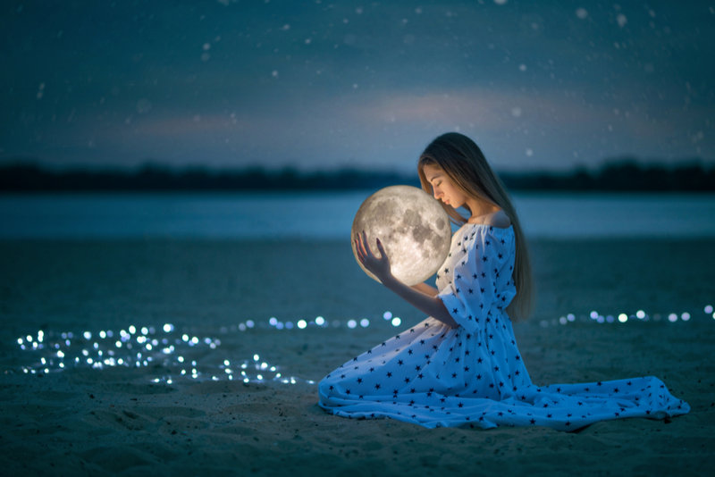
Să cauți printre stele, a lumii temelie Sperând să afli scumpa ”piatră filosofală” Să cugeți despre moarte și lumea ce-o să vie Atunci ai forma EXISTENȚIALĂ!

Slide 12
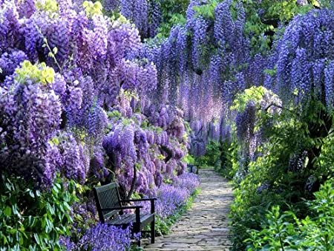
Eu protejez natura și apăr biosfera Și tot ce-i viu îmi place – sunt o ecologistă Mă preocupă starea planetei noastre, Terra Deci mă bazez pe cea NATURALISTĂ!

